Slide 2
Bài đọc 1
NGƯỜI ĐÃ BỊ ĐÂM VÌ CHÚNG TA PHẠM TỘI

Slide 3
Thánh Vịnh 30
Lm. Kim Long
4 câu

Slide 4
Đk: Lạy Cha, con xin phó linh hồn con ở trong tay Cha.

Slide 5
Tk1: Con ẩn náu bên Ngài, đừng để con xấu hổ khi nào. Hồn con phó trọn trong bàn tay Chúa đây. Ôi Chúa trung hậu và vô biên, Ngài yêu thương cứu chuộc con.

Slide 6
Đk: Lạy Cha, con xin phó linh hồn con ở trong tay Cha.

Slide 7
Tk2: Con bị lũ quân thù, bạn bè thân thích thảy chê cười, vừa khi ngó mặt kinh tởm tránh xa. Quên lãng như một thây ma, và coi như thứ bỏ đi.

Slide 8
Đk: Lạy Cha, con xin phó linh hồn con ở trong tay Cha.

Slide 9
Tk3: Con hằng vững tin Ngài, Ngài là Thiên Chúa của con thờ, hồn con phó trọn trong bàn tay Chúa liên. Xin cứu con vượt qua tay địch quân đang bách hại con.

Slide 10
Đk: Lạy Cha, con xin phó linh hồn con ở trong tay Cha.

Slide 11
Tk4: Xin tỏa Thánh Nhan Ngài, và dủ thương cứu kẻ tôi đòi, nào ai vững lòng trông cậy Chúa liên. Mau hãy can trường thêm lên và luôn luôn vững mạnh lên.

Slide 12
Đk: Lạy Cha, con xin phó linh hồn con ở trong tay Cha.

Slide 13
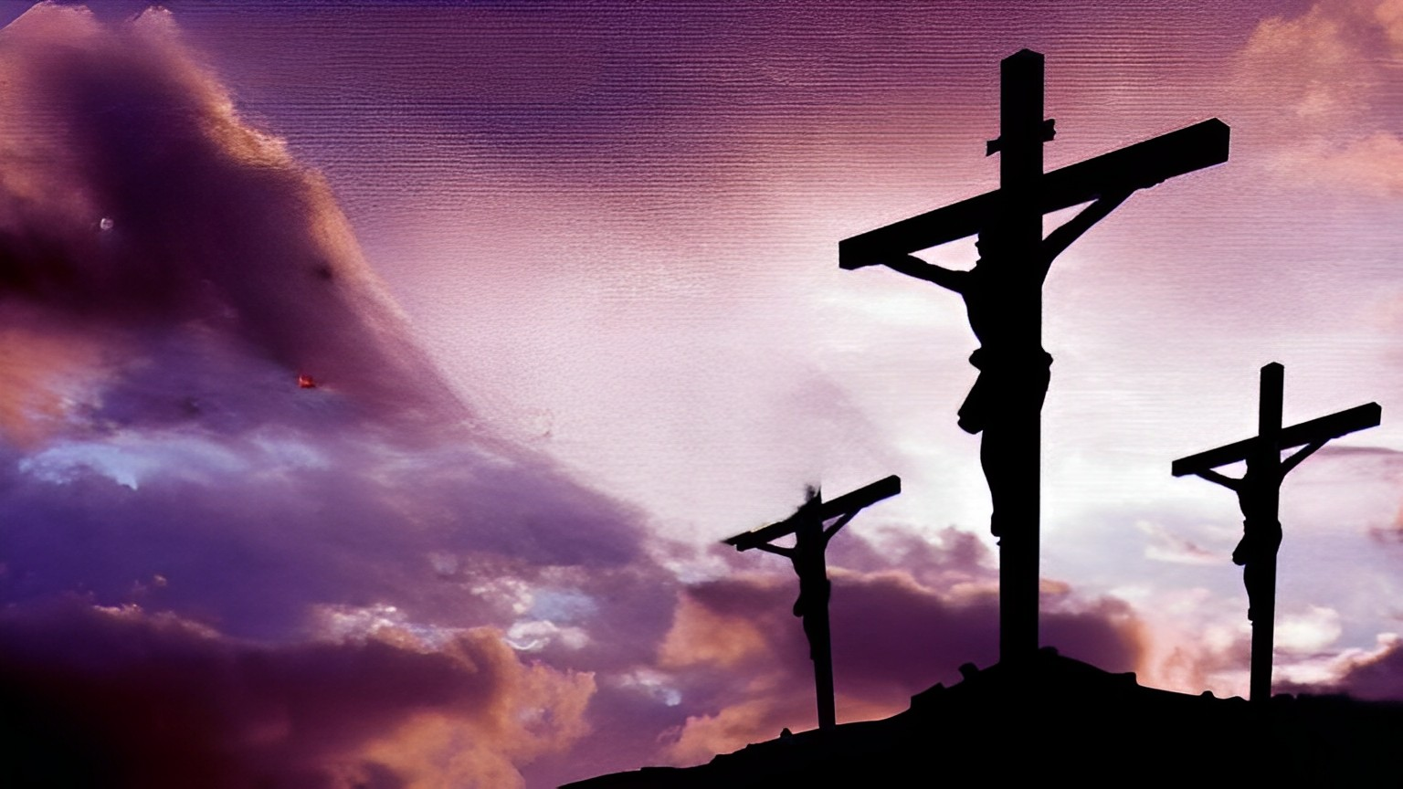
THỨ SÁU TUẦN THÁNH
SUY TÔN THÁNH GIÁ

Slide 14
Bài đọc 1
NGƯỜI ĐÃ HỌC ĐƯỢC THẾ NÀO LÀ VÂNG PHỤC, VÀ TRỞ NÊN NGUỒN ƠN CỨU ĐỘ VĨNH CỮU CHO NHỮNG AI TÙNG PHỤC NGƯỜI.
Bài trích thư gửi tín hữu Híp-ri

Slide 15
Tung Hô Tin Mừng
Chúa Kitô vì chúng ta đã vâng lời cho đến chết và chết trên thập giá. Vì thế Thiên Chúa đã tôn vinh Người, ban cho Người một danh hiệu vượt trên mọi danh hiệu.

Slide 16
THỨ SÁU TUẦN THÁNH
SUY TÔN THÁNH GIÁ

Slide 18
THỨ SÁU TUẦN THÁNH
SUY TÔN THÁNH GIÁ

Slide 19
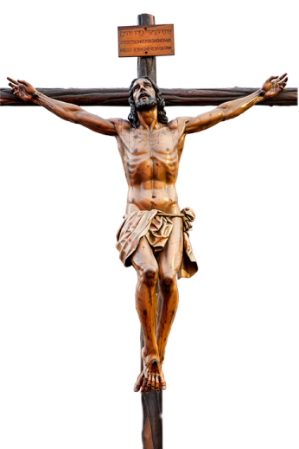
Suy Tôn Thánh Giá

Slide 20
Đk: Ôi Thánh Giá trung tín, ôi Thánh Giá trung tín ôi Thánh Giá ngất cao. Là cây cao quý hơn mọi cây. Không cây rừng nào có hoa có trái quý bằng.

Slide 21
Tk1: Hỡi miệng lưỡi hãy hát ca ngàn chiến thắng hiển vinh. Hãy công bố chiến thắng oai hùng trên thánh giá Đấng Cứu Độ đã hiến tế thân mình.

Slide 22
Đk: Ôi Thánh Giá trung tín, ôi Thánh Giá trung tín ôi Thánh Giá ngất cao. Là cây cao quý hơn mọi cây. Không cây rừng nào có hoa có trái quý bằng.

Slide 23
Tk2: Bởi vì Chúa quá xót thương sự khốn khó tổ tiên. Đã hư mất cũng bởi lỗi phạm hay Thánh Giá sẽ thay lại cây trái cấm khốn cùng.

Slide 24
Đk: Ôi Thánh Giá trung tín, ôi Thánh Giá trung tín ôi Thánh Giá ngất cao. Là cây cao quý hơn mọi cây. Không cây rừng nào có hoa có trái quý bằng.

Slide 25
Tk3: Bởi dòng nước với máu trái tim đã tẩy rửa thế gian. Của Con Chúa đón lấy nhục hình bao khốn khó đã đổ dồn trên thân xác của Người.

Slide 26
Đk: Ôi Thánh Giá trung tín, ôi Thánh Giá trung tín ôi Thánh Giá ngất cao. Là cây cao quý hơn mọi cây. Không cây rừng nào có hoa có trái quý bằng.

Slide 28
THỨ SÁU TUẦN THÁNH
SUY TÔN THÁNH GIÁ

Slide 29
Ca Nguyện Hiệp Lễ
Thánh Vịnh 21
Lm. Kim Long
5 câu

Slide 30
Đk: Ôi Thiên Chúa! Ôi Thiên Chúa! Sao Ngài nỡ bỏ con.

Slide 31
Tk1: Bao người nhiếc mắng, vừa thấy bóng con là họ đã chê bai: Tên này luôn kính tin Chúa Trời, nếu thương tình, hẳn là Ngài lo giải thoát.

Slide 32
Đk: Ôi Thiên Chúa! Ôi Thiên Chúa! Sao Ngài nỡ bỏ con.

Slide 33
Tk2: Ác thù xấn tới, tựa lũ chó vây chặt, đâm thủng chân tay. Xương xẩu con đếm xem vắn dài, mắt căm hờn nhìn chòng chọc con nhạo báng.

Slide 34
Đk: Ôi Thiên Chúa! Ôi Thiên Chúa! Sao Ngài nỡ bỏ con.

Slide 35
Tk3: Chia phần áo khoác, còn chiếc áo trong họ cũng bắt thăm luôn. Ôi lạy Thiên Chúa con nương nhờ, cứu con cùng, Ngài đừng lìa xa, bỏ thí.

Slide 36
Đk: Ôi Thiên Chúa! Ôi Thiên Chúa! Sao Ngài nỡ bỏ con.

Slide 37
Tk4: Con nguyện mãi mãi, truyền bá Thánh Danh Ngài cho khắp anh em. Xin được lên tiếng nơi công hội, tiến dâng Ngài một bài ngợi ca mừng kính.

Slide 38
Đk: Ôi Thiên Chúa! Ôi Thiên Chúa! Sao Ngài nỡ bỏ con.

Slide 39
Tk5: Ai sợ kính Chúa, nào cất tiếng lên mà cung chúc tôn vinh. Miêu duệ Gia-cóp mau ca mừng, Ích-diên nào thần phục quyền uy của Chúa.

Slide 40
Đk: Ôi Thiên Chúa! Ôi Thiên Chúa! Sao Ngài nỡ bỏ con.

Slide 41
THỨ SÁU TUẦN THÁNH
SUY TÔN THÁNH GIÁ

Slide 42
Ca Nguyện Hiệp Lễ
Dân Ta Ơi
Lm. Kim Long

Slide 43
Đk: Dân ta ơi! Dân ta ơi! Ta đã làm gì cho ngươi? Hay Ta đã làm phiền chi ngươi? Hãy trả lời Ta đi.

Slide 44
Tk1: Phải chăng vì Ta đã đưa ngươi ra khỏi đất Ai cập mà ngươi dọn thập tự cho Đấng đã cứu ngươi?

Slide 45
Đk: Dân ta ơi! Dân ta ơi! Ta đã làm gì cho ngươi? Hay Ta đã làm phiền chi ngươi? Hãy trả lời Ta đi.

Slide 46
Tk2: Phải chăng Ta đã dẫn ngươi qua sa mạc bốn mươi năm trường, cho ngươi ăn Mana, và đưa ngươi vào Đất Hứa mà ngươi dọn thập tự cho Đấng đã cứu ngươi?

Slide 47
Đk: Dân ta ơi! Dân ta ơi! Ta đã làm gì cho ngươi? Hay Ta đã làm phiền chi ngươi? Hãy trả lời Ta đi.

Slide 48
Tk3: Có chi phải làm mà Ta đã không làm cho ngươi? Ta trồng ngươi như vun trồng cây nho quý, mà ngươi lấy đòng đâm thấu tim ta, cùng dâng Ta của cay đắng với dấm chua.

Slide 49
Đk: Dân ta ơi! Dân ta ơi! Ta đã làm gì cho ngươi? Hay Ta đã làm phiền chi ngươi? Hãy trả lời Ta đi.

Slide 51
THỨ SÁU TUẦN THÁNH
SUY TÔN THÁNH GIÁ

